Slide 1
Sprint 3

Slide 2





Gli artefatti rilasciati
3rd Sprint Release
Codice sorgente + unit test (JUnit) sul repository GitHub
GitHub
Sprint backlog & Product backlog
Codice e test
Mantenuti su Trello e Documento Google
Project Burndown chart
Trello
Burndown esteso sull'intero Progetto e aggiornato alla sprint corrente
Sprint task board e tracciamento attività
Sprint Review report
Story point pianificati vs completati, velocity, issue
Sprint Retrospective report
Diagramma starfish, focalizzato sul processo

Slide 3

Product Backlog aggiornato
Completate — Sprint 3
Rimasto nel backlog
marcate come Done
US11 · Riproduzione playlist— 4 SP
US13 · Navigazione tracce nella playlist— 2 SP
US14 · Scelta modalità di riproduzione— 1 SP
US17 · Annullamento operazione aggiunta/rimozione— 2 SP
US18 · Visualizzazione tracce più frequenti— 3 SP
US19 · Visualizzazione playlist più frequenti— 3 SP
US20 · Generazione playlist per genere— 3 SP
US21 · Generazione playlist per anno— 3 SP
US23 · Uso tag per generazione playlist— 3 SP
US24 — Riordinamento delle tracce (non completata, rimane nel backlog)

Slide 4
Sprint 3 Backlog
 | User Story | SP | Stato
US11 | Riproduzione playlist | 4 | ✔ Done
US13 | Navigazione tracce nella playlist | 2 | ✔ Done
US14 | Scelta modalità di riproduzione | 1 | ✔ Done
US17 | Annullamento operazione aggiunta/rimozione | 2 | ✔ Done
US18 | Visualizzazione tracce più frequenti | 3 | ✔ Done
US19 | Visualizzazione playlist più frequenti | 3 | ✔ Done
US20 | Generazione playlist per genere | 3 | ✔ Done
US21 | Generazione playlist per anno | 3 | ✔ Done
US23 | Uso tag per generazione playlist | 3 | ✔ Done
US24 | Riordinamento delle tracce | 2 | ✔ Done
Totale impegnato 26 SP Completati 26 SP

Slide 5
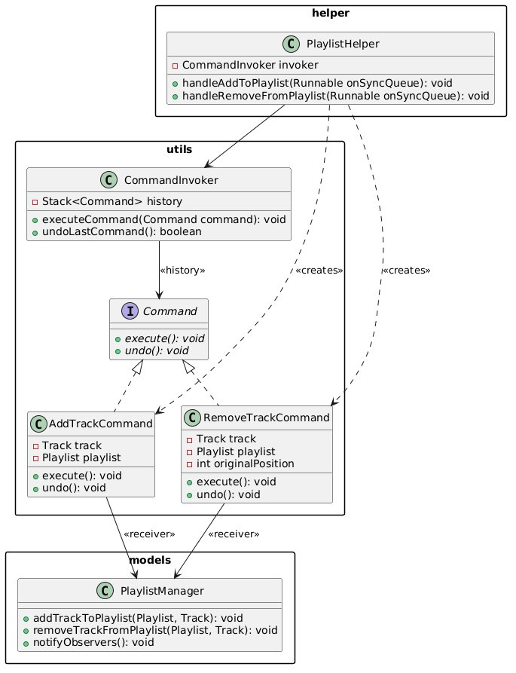
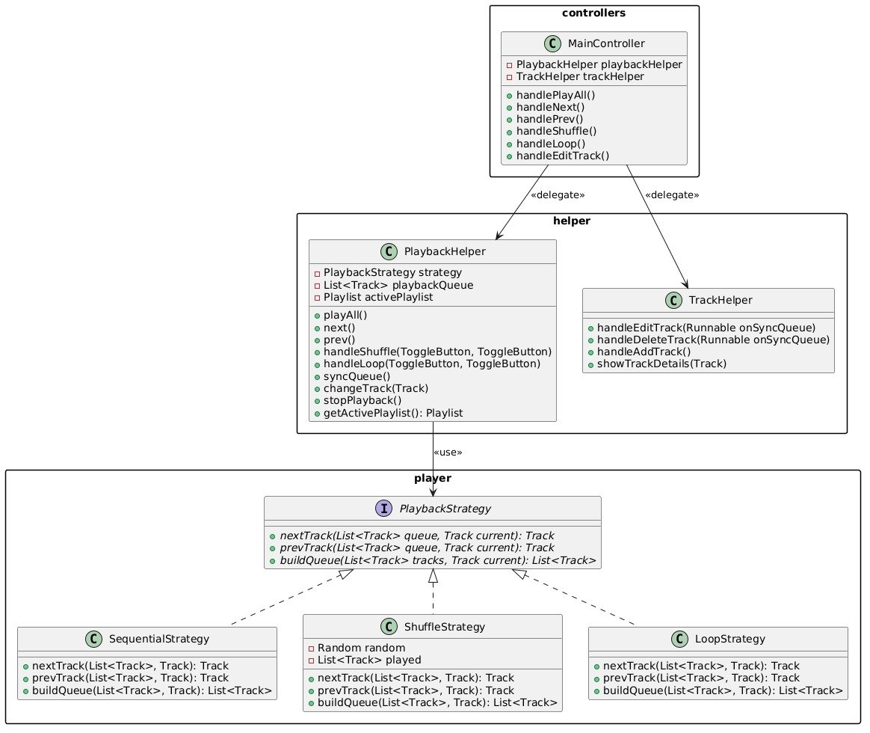
Pattern Sprint 3
Command Pattern
Strategy Pattern

Slide 6
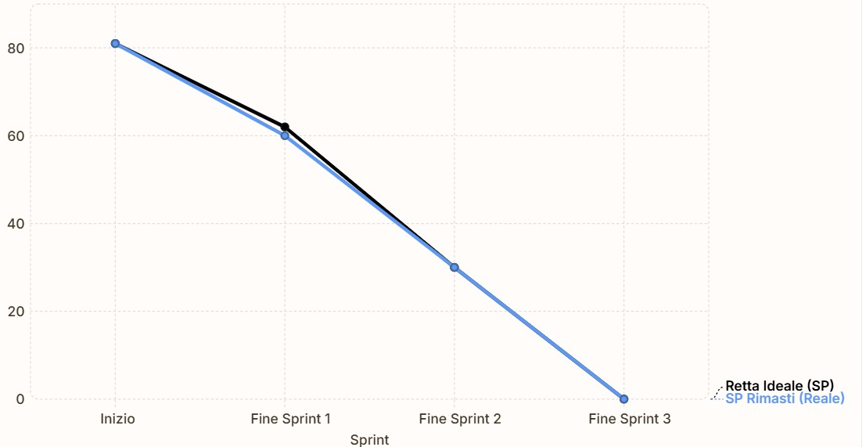
ARTIFACT · PRODUCT BACKLOG
Burndown Chart
Il Burndown Chart riportato illustra la progressione dell'intero progetto di 3 sprint, con un carico complessivo di 81 Story Point.
Al termine dello Sprint 3 la curva reale è in linea con quella ideale.

Slide 7
Sprint Review report
26
26
Story point pianificati
Story point completati
Product Backlog
Nessuna user story rifiutata; stories completate marcate come Done, non eliminate.

Slide 8
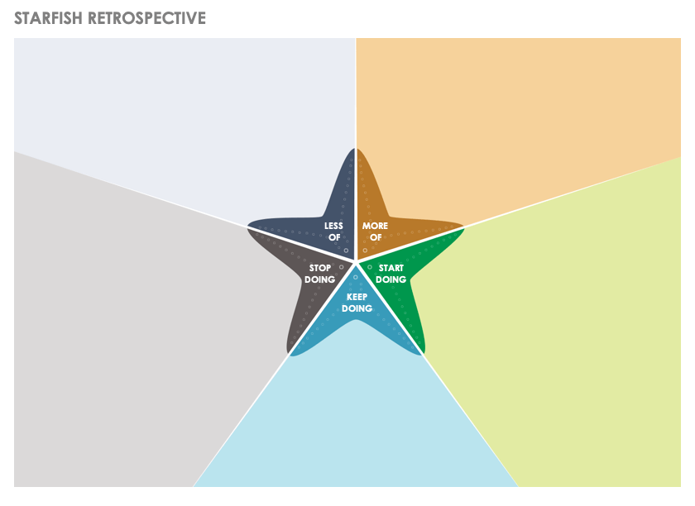



Diagramma starfish — focus sul processo
Start
More of
Keep doing
Less of
Stop
Definire acceptance criteria più dettagliate in sprint planning, specialmente per US con requisiti di persistenza
Stimare gli story points considerando le dipendenze tecniche nascoste (es. persistenza di funzionalità apparentemente semplici)
Collaborazione e organizzazione del team notevolmente migliorate
Gestione di GitHub efficace: branch, commit e comunicazione interna senza conflitti
Lavoro in isolamento su componenti condivise: problema quasi del tutto risolto nel corso del progetto
Commit diretti sul branch principale e messaggi di commit generici: pratiche definitivamente abbandonate dal secondo sprint

Slide 9
DEMO

